Slide 1
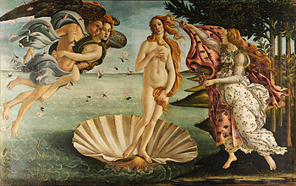
Сандро Боттичелли «Рождение Венеры»
Подготовил
Ученик 9-Б класса
Махмудов Рауф

Slide 2
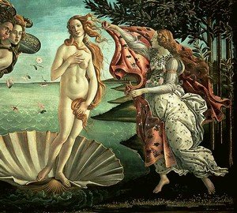
«Рождение Венеры» (итал. Nascita di Venere) — картина итальянского художника тосканской школы Сандро Боттичелли. Картина представляет собой живопись темперой на холсте размером 172,5×278,5 см. В настоящее время хранится в галерее Уффици, Флоренция. Год 1483-1485. Холст, темпера. 172,5х278,5.

Slide 3
« Рождение Венеры», как и «Весну», художник написал для Лоренцо ди Пьерфранческо Медичи. Сюжет этой картины основан на мифе о том, как из пены морской появилась на свет богиня любви. Боттичелли мог найти изложение мифа у античных авторов или его пере работку у поэта Анджело Полициано, работавшего при дворе. Венера, стоя в раковине, плывет, подгоняемая Зефиром и Хлоридой, а навстречу ей идет Ора, одна из спутниц богини, которая держит покрывало, чтобы окутать ее. Трепещущие на ветру прихотливые складки покрывала и одежд, волны на море, изломанная линия берега, «гофрированная» створка раковины, наконец летящие волосы Венеры - все это оттеняет плавные очертания тела богини и усиливает то чувство высшей гармонии, которое вызывает ее облик. Над головой Венеры едва ли не смыкаются руки персонажей, и кажется, будто ее осеняет арка, которой вторит круглящийся низ раковины. Таким образом, фигура богини замыкается в воображаемый овал. Если в «Весне» композиция состоит из нескольких равноценных по смыслу групп, то здесь Венера - тот центр, к которому стремится все.

Slide 4
У ренессансных художников обнаженная Венера в противовес одетой символизировала любовь небесную. Ботти­челли наделил свою героиню тем целомудрием, которое почитается как высшая добродетель, отсюда и мотив поклонения, присутствующий в картине. Прекрасное лицо героини напоминает лики Мадонн на картинах Боттичелли, и потому в этой работе сквозь античную тему звучит христианская, а соединение античного гуманизма и христианства и дало феномен итальянского Возрождения.

Slide 5
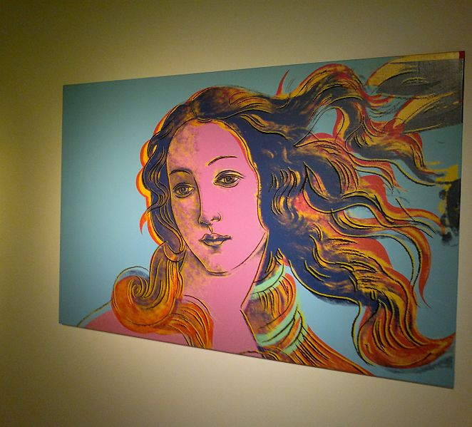

Slide 6
